Slide 1








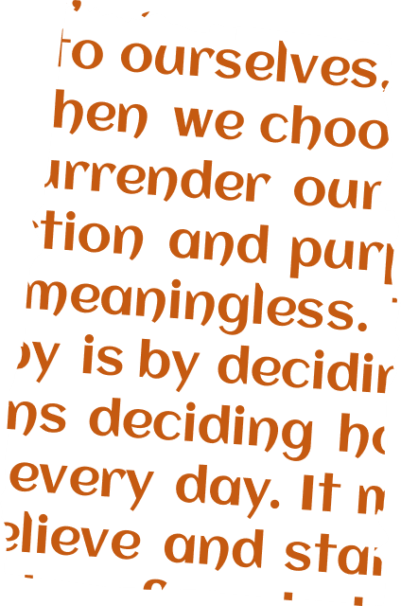
KHỞI ĐỘNG

Slide 2


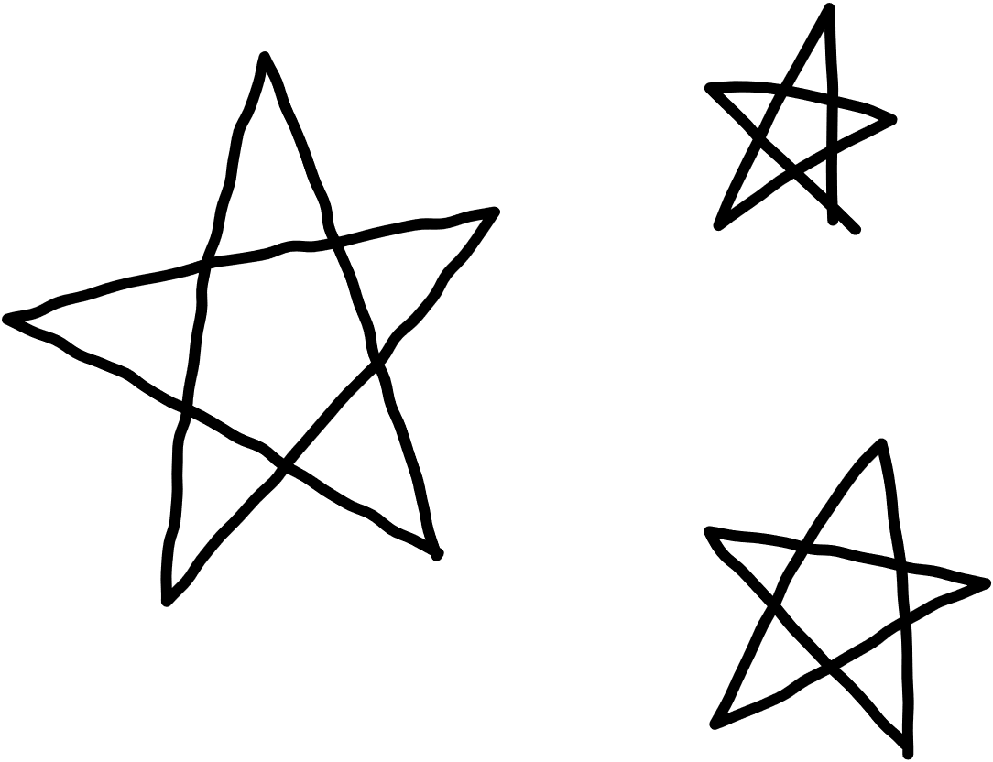




  HS thi theo đội nhóm (3-4 nhóm)
  10s quan sát/ hoặc lắng nghe 1 đoạn âm thanh/ 1 hình ảnh
  HS giơ tay nhanh nhất để giành quyền trả lời (gọi tên được đặc điểm âm thanh/ hình ảnh đó)
  Nhóm nào đạt kết quả tốt nhất được xếp danh hiệu TRIỆU PHÚ NGÔN TỪ.
TRIỆU PHÚ NGÔN TỪ

Slide 3







TRIỆU PHÚ NGÔN TỪ
ngoằn ngoèo

Slide 4

TRIỆU PHÚ NGÔN TỪ
lom khom

Slide 5

TRIỆU PHÚ NGÔN TỪ
rào rào

Slide 6

TRIỆU PHÚ NGÔN TỪ
tích tắc

Slide 7

TRIỆU PHÚ NGÔN TỪ
gâu gâu

Slide 8

TRIỆU PHÚ NGÔN TỪ
đùng đoàng

Slide 9



BÀI 2: VẺ ĐẸP CỔ ĐIỂN
THỰC HÀNH TIẾNG VIỆT
TỪ TƯỢNG HÌNH VÀ TỪ TƯỢNG THANH,
biện pháp tu từ đảo ngữ

Slide 10




I. TỪ TƯỢNG HÌNH, TỪ TƯỢNG THANH
  HS làm việc theo cặp trong 7 phút
  Hoàn thành bài tập theo yêu cầu của GV (PHT số 1)

Slide 11

“Trong làn nắng ửng, khói mơ tan
Đôi mái nhà tranh lấm tấm vàng”
(Trích "Mùa xuân chín", Hàn Mặc Tử)
Tiêu chí | Trả lời
Từ “Lấm tấm” là từ gợi hình ảnh (tượng hình) hay từ gợi âm thanh (tượng thanh)? | Gợi hình ảnh (tượng hình)
Từ “lấm tấm” gợi ra khung cảnh như thế nào? | Có nhiều hạt nhỏ li ti
Em thử tìm những từ khác có nghĩa tương đương với từ “lấm tấm” để thay vào ngữ liệu và xét hiệu quả diễn đạt của từ “lấm tấm” so với những từ khác. | - Lấm chấm, lốm đốm - Hiệu quả không bằng từ “lấm tấm”

Slide 12
“Sáng chớm lạnh trong lòng Hà Nội
Những phố dài xao xác hơi may.”
(Trích "Đất nước", Nguyễn Đình Thi)
Tiêu chí | Trả lời
Từ “xao xác” là từ gợi hình ảnh (tượng hình) hay từ gợi âm thanh (tượng thanh)? | Gợi âm thanh (tượng thanh)
Từ “xao xác” gợi ra âm thanh như thế nào? | Gợi tả âm thanh nối tiếp nhau làm xao động cả không gian vắng lặng.
Em thử tìm những từ khác có nghĩa tương đương với từ “xao xác” để thay vào ngữ liệu và xét hiệu quả diễn đạt của từ “xao xác” so với những từ khác. | - Tao tác - Không phù hợp như “xao xác” (vì xao xác gợi được cả xao động của tâm hồn)

Slide 13

I. TỪ TƯỢNG HÌNH, TỪ TƯỢNG THANH
1. Từ tượng hình, từ tượng thanh

Slide 14




KHÁI NIỆM
Ý NGHĨA
gợi hình ảnh, âm thanh và có tính biểu cảm, làm cho đối tượng cần miêu tả hiện lên cụ thể, sinh động.
Từ tượng hình là từ gợi tả dáng vẻ, trạng thái của sự vật
Từ tượng thanh là từ mô phỏng âm thanh của tự nhiên hoặc của con người

Slide 15
I. TỪ TƯỢNG HÌNH, TỪ TƯỢNG THANH
2. Thực hành sử dụng từ tượng hình, từ tượng thanh.

Slide 16

2.1. Nhận diện TTH, TTT (Bài tập ngoài)
  GV chiếu từng hình ảnh trên màn chiếu,
  HS cần gọi tên từ tượng hình/ từ tượng thanh phù hợp.
  HS trong 1 nhóm lần lượt xếp hàng để viết nối tiếp các từ tìm được trên bảng trong thời gian 2p.
  Nhóm nào tìm được nhiều nhất là nhóm chiến thắng.

Slide 17
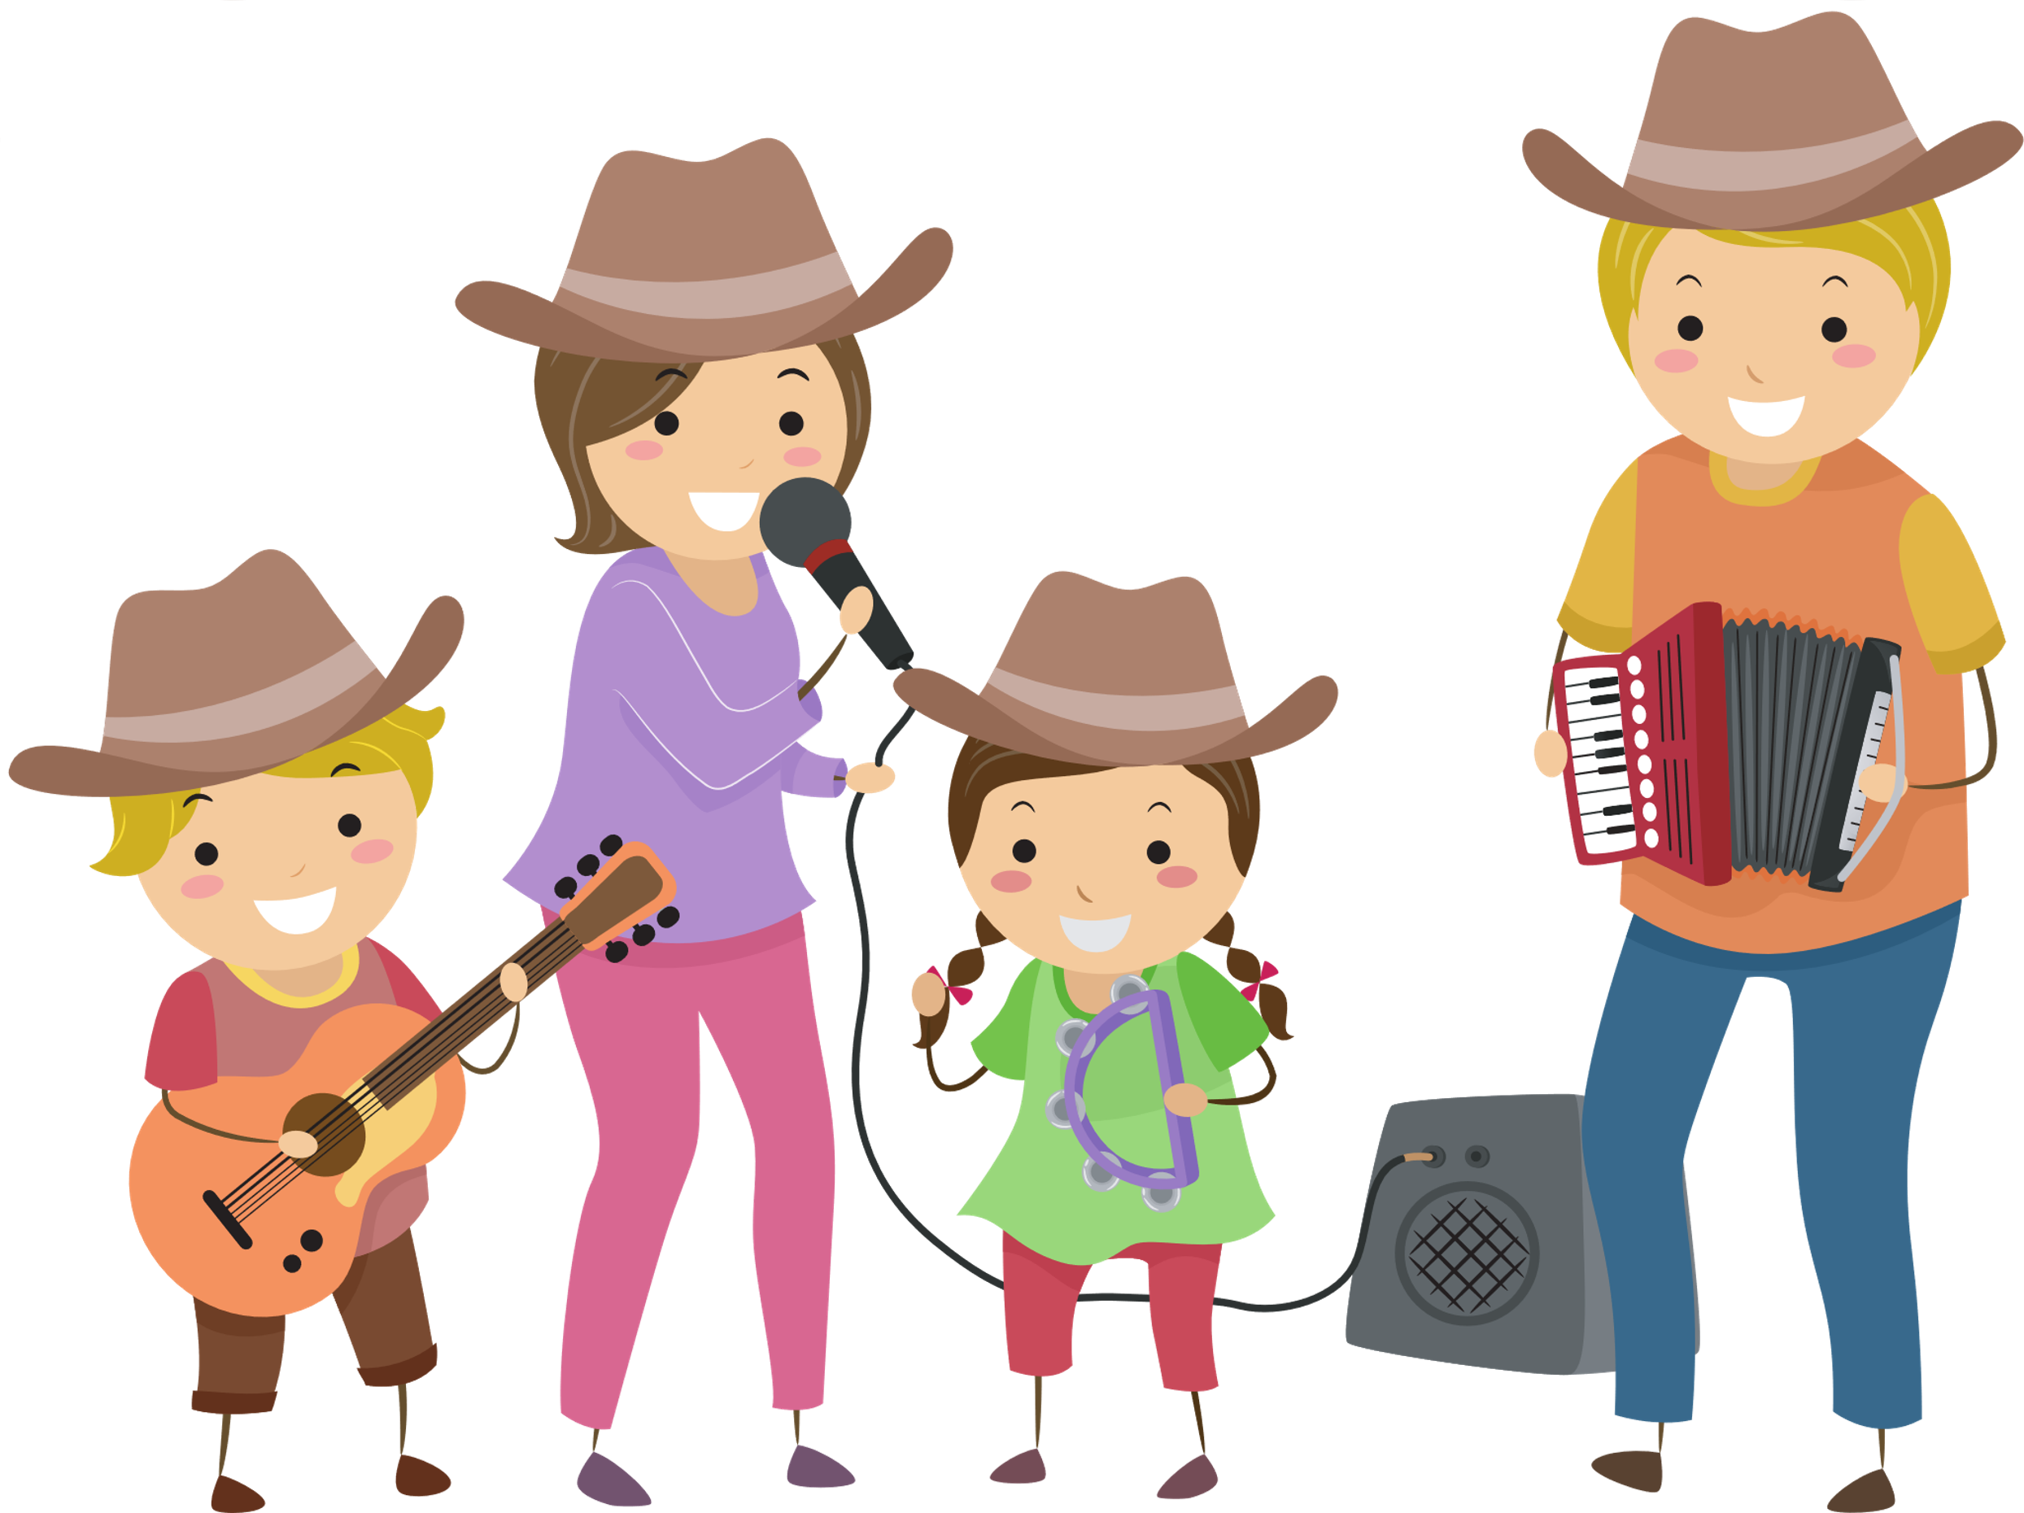
2.1. Nhận diện TTH, TTT (Bài tập ngoài)

Slide 18

2.1. Nhận diện TTH, TTT (Bài tập ngoài)
đung đưa
oang oang
khà khà
ha ha
reng reng
...

Slide 19

2.1. Nhận diện TTH, TTT (Bài tập ngoài)

Slide 20
2.1. Nhận diện TTH, TTT (Bài tập ngoài)
oang oang
khà khà
ha ha
xôn xao
...

Slide 21

2.2. Bài tập trong SGK
Bài 1: Chỉ ra các từ tượng hình và từ tượng thanh trong những trường hợp sau:
Ao thu lạnh lẽo nước trong veo
Một chiếc thuyền câu bé tẻo teo
[...] Tầng mây lơ lửng trời xanh ngắt
Ngõ trúc quanh co khách vắng teo.
(Nguyễn Khuyến, "Thu điếu")
TTH: tẻo teo, lơ lửng, quanh co
TTT: Không có

Slide 22
2.2. Bài tập trong SGK
Bài 1: Chỉ ra các từ tượng hình và từ tượng thanh trong những trường hợp sau:
Líu lo kìa giọng vàng anh
Mùa xuân vắt vẻo trên nhành lộc non.
(Ngô Văn Phú, "Mùa xuân")
TTH: vắt vẻo
TTT: líu lo

Slide 23
2.2. Bài tập trong SGK
Bài 1: Chỉ ra các từ tượng hình và từ tượng thanh trong những trường hợp sau:
Tôi không nhớ tôi đã nghe tiếng chồi non tách vỏ vào lúc nào, tôi cũng không nhớ tôi đã nghe tiếng chim lích chích mổ hạt từ đâu, nhưng tôi cảm nhận tất cả một cách rõ rệt trong từng mạch máu đang phập phồng bên dưới làn da.
(Nguyễn Nhật Ánh, "Tôi là Bê-tô")
TTH: phập phồng
TTT: lích chích

Slide 24
2.2. Bài tập trong SGK
Bài 2: Xác định và phân tích tác dụng của các từ tượng hình, từ tượng thanh trong những đoạn thơ sau:
Năm gian nhà cỏ thấp le te,
Ngõ tối đêm sâu đóm lập lòe.
Lưng giậu phất phơ màu khói nhạt,
Làn ao lóng lánh bóng trăng loe.
(Nguyễn Khuyến, "Thu ẩm")
TTH: le te, lập lòe, phất phơ, lóng lánh

Slide 25
2.2. Bài tập trong SGK
Bài 2: Xác định và phân tích tác dụng của các từ tượng hình, từ tượng thanh trong những đoạn thơ sau:
TTH: le te, lập lòe, phất phơ, lóng lánh
gợi tả dáng vẻ của những sự vật thôn quê: gian nhà nhỏ bé, lụp xụp, ngõ tối ẩn hiện vài cánh đom đóm, lưng giậu màu khói nhạt còn vương tức rặng cây cũng nhạt bớt, mặt ao ẩn hiện màu trăng lúc dồn lại, lúc loe ra…Tất cả đều là hình ảnh của cuộc sống bình yên, lặng lẽ với tình thu man mác, dạt dào

Slide 26
2.2. Bài tập trong SGK
Bài 2: Xác định và phân tích tác dụng của các từ tượng hình, từ tượng thanh trong những đoạn thơ sau:
Sáng hồng lơ lửng mây son,
Mặt trời thức giấc véo von chim chào.
Cổng làng rộng mở. Ồn ào,
Nông phu lững thững đi vào nắng mai.
(Bàng Bá Lân, "Cổng làng"
TTH: lơ lửng, lững thững
TTT: véo von, ồn ào

Slide 27
2.2. Bài tập trong SGK
Bài 2: Xác định và phân tích tác dụng của các từ tượng hình, từ tượng thanh trong những đoạn thơ sau:
TTH: lơ lửng, lững thững
TTT: véo von, ồn ào
Từ “lơ lửng” gợi hình ảnh nắng hồng đang lên, từ “véo von” gợi tả âm thanh tiếng chim, từ “ồn ào” gợi tả âm thanh của cảnh làng quê buổi sáng, từ “lững thững” gợi dáng hình những người nông dân bước đi vào buổi sáng. Các từ tượng hình, tượng thanh ấy gợi tả một khung cảnh làng quê sáng sớm đẹp, yên bình.

Slide 28
2.2. Bài tập trong SGK
Bài 3: Đọc đoạn văn sau và thực hiện các yêu cầu nêu ở dưới:
Giữa vùng cỏ tranh khô vàng, gió thổi lao xao, một đàn chim hàng nghìn con vụt cất cánh bay lên. Chim áo già màu nâu, chim manh manh mỏ dỏ bóng như màu thuốc đánh móng tay, lại có bộ lông xám tro điểm những chấm trắng chấm đỏ li ti rất đẹp mắt,...Những con chim nhỏ bay vù vù kêu líu ríu lượn vòng trên cao một chốc, lại đáp xuống phía sau lưng chúng tôi.
(Đoàn Giỏi, "Đất rừng phương Nam")
  Từ tượng hình: li ti
  Từ tượng thanh: lao xao, vù vù, líu ríu

Slide 29
2.2. Bài tập trong SGK
Bài 2: Đọc đoạn văn sau và thực hiện các yêu cầu nêu ở dưới:
Tác dụng:
- Từ “li ti” gợi hình ảnh những chấm trắng trên bộ lông của con chim manh manh, gợi khung cảnh đẹp và phong phú của đất rừng phương Nam.
- Từ “lao xao” gợi âm thanh thoảng nhẹ, mơ hồ của gió trong không gian im vắng, tĩnh lặng của núi rừng phương Nam.

Slide 30
II. BIỆN PHÁP ĐẢO NGỮ
1. Biện pháp đảo ngữ

Slide 31

  HS chuẩn bị ở nhà theo phiếu học tập dùng để khai thác bài học, trên lớp HS cùng GV trao đổi về các nội dung còn băn khoăn (nếu có).
Khai thác ví dụ:
“Tìm nơi thăm thẳm rừng sâu
Bập bùng hoa chuối, trắng màu hoa ban.”
(Nguyễn Đức Mậu, "Hành trình của bầy ong")
Hướng dẫn | Trả lời
Trong ví dụ, từ “thăm thẳm” được đặt trước cụm từ nào? | Rừng sâu
Việc đặt từ “thăm thẳm” lên trước như vậy có tác dụng ra sao đối với việc thể hiện nội dung ngữ liệu? | Nhấn mạnh đặc điểm núi rừng xanh thẳm, sâu rộng, heo hút

Slide 32
  HS chuẩn bị ở nhà theo phiếu học tập dùng để khai thác bài học, trên lớp HS cùng GV trao đổi về các nội dung còn băn khoăn (nếu có).
Khai thác ví dụ:
“Tìm nơi thăm thẳm rừng sâu
Bập bùng hoa chuối, trắng màu hoa ban.”
(Nguyễn Đức Mậu, "Hành trình của bầy ong")
Hướng dẫn | Trả lời
Từ “bập bùng”, “trắng” được đảo lên trước từ/ cụm từ nào? | Hoa chuối, hoa ban
Hãy nêu vai trò ngữ pháp của từ “bập bùng”, “trắng” trong dòng thơ thứ hai. | Vị ngữ

Slide 33
  HS chuẩn bị ở nhà theo phiếu học tập dùng để khai thác bài học, trên lớp HS cùng GV trao đổi về các nội dung còn băn khoăn (nếu có).
Khai thác ví dụ:
“Tìm nơi thăm thẳm rừng sâu
Bập bùng hoa chuối, trắng màu hoa ban.”
(Nguyễn Đức Mậu, "Hành trình của bầy ong")
Hướng dẫn | Trả lời
Việc đảo từ “bập bùng”, “trắng” như vậy có tác dụng ra sao trong việc thể hiện nội dung ngữ liệu? | Nhấn mạnh trạng thái, sắc màu, vẻ đẹp của những loài hoa núi rừng
=> đảo các thành tố trong cụm từ => đảo các thành phần trong câu => Tác dụng chính: nhấn mạnh nội dung biểu đạt ở từ ngữ được đảo lên trước. | => đảo các thành tố trong cụm từ => đảo các thành phần trong câu => Tác dụng chính: nhấn mạnh nội dung biểu đạt ở từ ngữ được đảo lên trước.

Slide 34


Lưu ý
- BPTT đảo ngữ được tạo ra bằng cách thay đổi vị trí thông thường của các từ ngữ trong câu nhằm nhấn mạnh đặc điểm (màu sắc, đường nét,…), hoạt động, trạng thái của sự vật, hiện tượng, gợi ấn tượng rõ hơn hoặc bộc lộ cảm xúc của người viết (người nói)
- Hình thức cơ bản:
  đảo các thành tố trong cụm từ
  đảo các thành phần trong câu
- Tác dụng chính: nhấn mạnh nội dung biểu đạt ở từ ngữ được đảo lên trước.

Slide 35

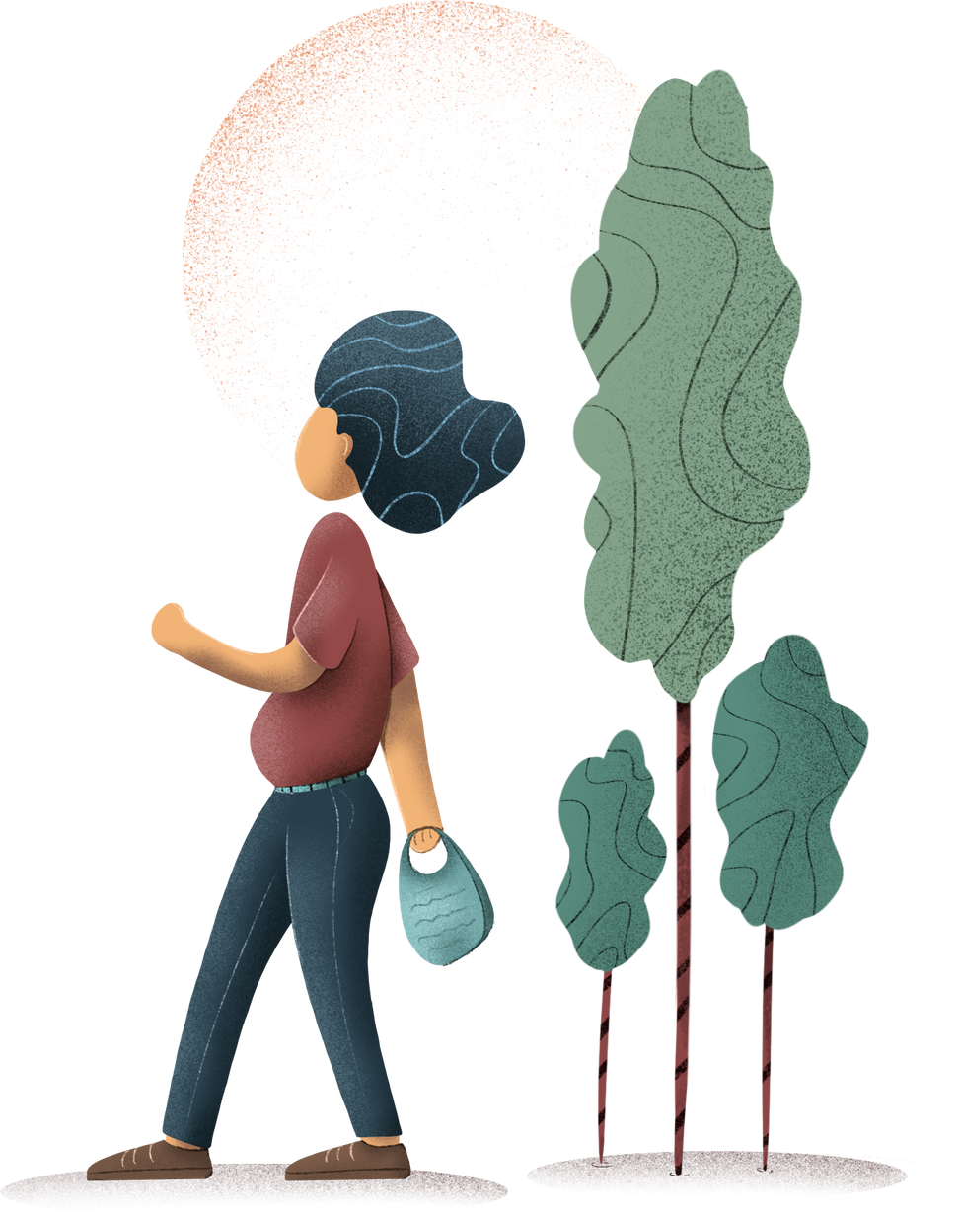

II. BIỆN PHÁP ĐẢO NGỮ
2. Thực hành sử dụng đảo ngữ
2.1. Nhận diện đảo ngữ (BT ngoài)
Nhận diện vị trí có đảo ngữ trong các ví dụ

Slide 36

“Ơi con chim chiền chiện/
Hót chi mà vang trời”
(Thanh Hải)
Ơi con chim chiền chiện

Slide 37
“Đẹp vô cùng Tổ quốc ta ơi!/ Rừng cọ đồi chè đồng xanh ngào ngạt”
(Tố Hữu)
Đẹp vô cùng Tổ quốc ta ơi!

Slide 38
“Đã tan tác những bóng thù hắc ám/
Đã sáng lại trời thu tháng Tám”
(Tố Hữu)
Đã tan tác những bóng thù hắc ám
Đã sáng lại trời thu tháng Tám

Slide 39
“Trong xanh ánh mắt
Trong vắt nhãn lồng
Chim ăn nhãn ngọt
Bồi hồi nhớ ông!”
(Trần Kim Dũng)
Trong xanh ánh mắt
Trong vắt nhãn lồng

Slide 40
II. BIỆN PHÁP ĐẢO NGỮ
2. Thực hành sử dụng đảo ngữ
2.2. BT trong SGK
Bài 1: Đọc đoạn thơ sau và thực hiện các yêu cầu nêu ở dưới:
“Lom khom dưới núi, tiều vài chú
Lác đác bên sông, chợ mấy nhà.
Nhớ nước đau lòng con quốc quốc,
Thương nhà mỏi miệng cái gia gia.”
(Bà Huyện Thanh Quan, "Qua Đèo Ngang")

Slide 41
Bài 1:
a. Chỉ ra các câu thơ sử dụng BPTT đảo ngữ trong đoạn thơ. | Lom khom dưới núi, tiều vài chú Lác đác bên sông, chợ mấy nhà. Nhớ nước đau lòng con quốc quốc, Thương nhà mỏi miệng cái gia gia

Slide 42
Bài 1:
b. Phân tích tác dụng của biện pháp tu từ đảo ngữ trong từng câu thơ. | - Nghệ thuật đảo ngữ nhấn mạnh vào dáng “lom khom” của những chú tiều, cái “lác đác” của mấy ngôi nhà ven sông kết hợp các từ chỉ số lượng ít ỏi “vài”, “mấy” khiến cho hình bóng con người đã nhỏ lại càng nhỏ hơn, cuộc sống đã hiu quạnh lại càng hiu quạnh hơn. - Nghệ thuật đảo ngữ “nhớ nước”, “thương nhà” nhấn mạnh vào tiếng kêu của con quốc và cái gia gia. Những âm thanh của cuốc kêu cũng chính là nỗi lòng của Bà Huyện Thanh Quan. Chữ vừa ghi âm thanh nhưng đồng thời còn bộc lộ tâm trạng, ý tứ của tác giả, qua đó làm nổi bật tâm trạng, nỗi niềm của nữ sĩ.

Slide 43




Bài 2: Chỉ ra câu thơ, câu văn có sử dụng biện pháp tu từ đảo ngữ trong các trường hợp sau
a. Lặn lội thân cò khi quãng vắng Eo sèo mặt nước buổi đò đông (Trần Tế Xương, Thương vợ) | Lặn lội thân cò khi quãng vắng Eo sèo mặt nước buổi đò đông.
b. Xóm làng xanh mát bóng cây, Sông xa trắng cánh buồm bay lưng trời. (Trần Đăng Khoa, Quê em) | Xóm làng xanh mát bóng cây Sông xa trắng cánh buồm bay lưng trời

Slide 44
Bài 2: Chỉ ra câu thơ, câu văn có sử dụng biện pháp tu từ đảo ngữ trong các trường hợp sau
c. Chị Dậu về đến đầu nhà đã nghe tiếng khóc khàn khàn của hai đứa trẻ. Sấp ngửa, chị chạy vào cổng, quẳng cả rổ mẹt, mê nón xuống sân, rồi vội vàng chị vào trong nhà. (Ngô Tất Tố, Tắt đèn) | Sấp ngửa, chị chạy vào cổng, quẳng cả rổ mẹt, mê nón xuống sân, rồi vội vàng chị vào trong nhà.

Slide 45
Bài 3: Nêu tác dụng của biện pháp tu từ đảo ngữ trong các đoạn thơ sau:
a. Bỏ nhà lũ trẻ lơ xơ chạy Mất ổ bầy chim dáo dác bay. (Nguyễn Đình Chiểu, Chạy giặc) | Nhấn mạnh khung cảnh chạy giặc. Những đứa trẻ phải bỏ nhà, chạy lơ xơ. Bầy chim bị mất ổ dáo dác bay. Một khung cảnh hỗn loạn, xơ xác, tan thương.

Slide 46
Bài 3: Nêu tác dụng của biện pháp tu từ đảo ngữ trong các đoạn thơ sau:
b. Con đê cát đỏ cỏ viền Leng keng nhạc ngựa ngược lên chợ Gò. (Hoàng Tố Nguyên, Gò Me) | Nhấn mạnh bức tranh thiên nhiên Gò Me sinh động, tươi mát, tràn ngập sức sống với thiên nhiên trù phú, và sự bình yên, thư thả với các hình ảnh bình dị.
c. Ngày hôm sau ồn ào trên bến đỗ Khắp dân làng tấp nập đón ghe về. (Tế Hanh, Quê hương) | Nhấn mạnh cảnh ồn ào, tấp nập trên bến khi đón thuyền về và niềm vui trước những thành quả lao động, gợi ra một sức sống, nhịp sống náo nhiệt.

Slide 47
III. VIẾT NGẮN
NÉT ĐẸP CỔ ĐIỂN – XƯA VÀ NAY

Slide 48
Những nét đẹp cổ điển không chỉ hiện hữu qua những sáng tác thơ văn; nét đẹp ấy còn có thể được thể hiện qua trang phụ, lối sống, thói quen của con người. Nhưng thật tiếc vì giới trẻ lại vô tình hay cố ý lãng quên những nét đẹp xưa cũ của cha ông.
Hãy viết đoạn văn khoảng 8 – 10 câu chia sẻ những cách mà thế hệ trẻ có thể làm để giữ gìn và phát huy những nét đẹp của cha ông. Đoạn văn có sử dụng 01 từ tượng hình/ từ tượng thanh hoặc 01 biện pháp đảo ngữ.

Slide 49

Mở đoạn
(1 câu)
Giới thiệu hiện trạng vấn đề
Chia sẻ những cách thế hệ trẻ có thể làm để giữ gìn và phát huy những nét đẹp của cha ông: Đọc những sáng tác văn học xưa kia, làm video giới thiệu văn hóa Việt, hướng dẫn du khách tìm hiểu về đặc trưng vẻ đẹp phong cách – con người Việt Nam,...
Thân đoạn
(3-5 câu)
Kết đoạn
(1 câu)
Ý nghĩa, giá trị của những nét đẹp xưa đối với sự phát triển ngày nay.

Slide 50


Xin chào và hẹn gặp lại !

